Slide 1




LearningLab rondom autonoom rijdend vervoer binnen stedelijke gebieden (last mile)
Week 11

Slide 2
Inhoud
Urbinn
Waar zijn we nu mee bezig?
Belangrijkste doelen deze sprint.

Slide 3
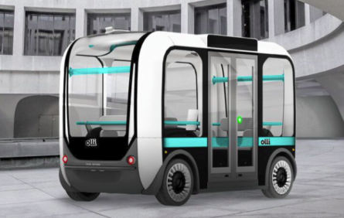

Urbinn
Semantische kaart voor navigatie in stedelijke gebieden
Opbouwen 3D Kaart
Vertalen naar locatie op bestaande 2D Kaart
Real-time herkennen van waypoints (objecten)

Slide 4
Waar zijn we nu mee bezig?
Urb
Evaluatie met gelabeld dataset
Plan van aanpak Delft

Slide 5
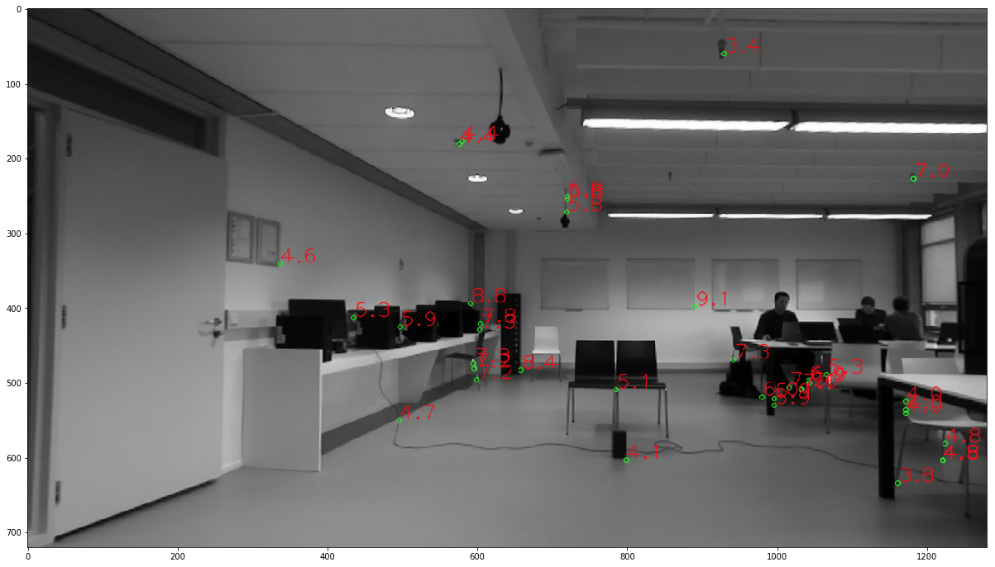
Urb
Python bindings
Local Bundel Adjustment
Metingen gedaan
Visualisatie
Docker

Slide 6
Evaluatie met gelabeld dataset
2180 afbeeldingen gelabeld

Slide 7
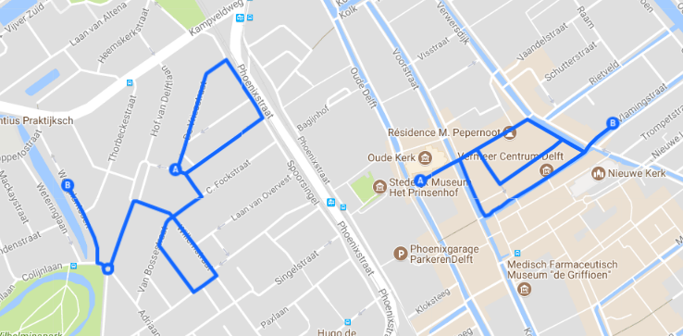
Plan van aanpak Delft
3 routes
laptop
auto
ZED-Camera
Externe harde schijf van 1 TB

Slide 8
Belangrijkste doelen deze sprint
Urb local Bundel Adjustment , Full Bundel Adjustment en visualisatie
Opnames in Delft
Evaluatie Yolo op eigen dataset (132)
Notes:
Het doel is dat we een beter werkende variant krijgen van beide ORB en URB (URB is eigen implementatie van ORB) het idee is dat we uiteindelijk een van de twee algoritmes gaan gebruiken.
Ook willen we een eigen dataset maken aan de hand van meerdere datasets. Daarbij valt het goed voor het maken van een plan voor de opnames voor Delft. Uit de opnames van Delft willen we veel data kunnen genereren die we vervolgens in Yolo kunnen gebruiken om Yolo te trainen.

Slide 9

Vragen?
Bron: https://www.lifehacker.com.au/2014/07/the-five-best-questions-a-job-candidate-can-ask/

